Slide 1
MENJADI GURU SEUTUHNYA
Oleh :
DINA MARTHA TIRASWATI, M.Pd
Pengawas SMK Cadisdik Wilayah 1
Provinsi Jawa Barat
2021
Disampaikan dalam :
WEBINAR APSI KEKINIAAN XXXVIII

Slide 2
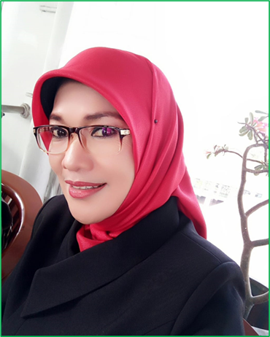

BIODATA
Nama Lengkap : DINA MARTHA TIRASWATI. M.Pd
Jabatan : Pengawas SMK
Pangkat /Golongan : Pembina Utama Muda / IV C
Instansi : Cabang Dinas Pendidikan Wilayah 1
Provinsi Jawa Barat
Prestasi :
SATYALANCANA KARYA SATYA 10 TAHUN (2003)
SATYALANCANA KARYA SATYA 20 TAHUN (2016)
GURU BERPRESTASI TINGKAT KABUPATEN BOGOR (2011)
MOST INSPIRATIONAL – TVET INTERNATIONAL (2018)
JUARA I PENGAWAS SMK BERPRESTASI TINGKAT KAB. BOGOR (2018)
JUARA I PENGAWAS SMK BERPRESTASI TINGKAT PROVINSI JAWA BARAT (2018)
JUARA III PENGAWAS SMK BERPRESTASI TINGKAT NASIONAL (2018)
NOMINASI PNS BERPRESTASI PROVINSI JAWA BARAT (2020)

Slide 3
DASAR HUKUM :
PERATURAN PEMERINTAH REPUBILIK INDONESIA NOMOR 19 TAHUN 2017 TENTANG PERUBAHAN ATAS PERATURAN PEMERINTAH NOMOR 74 TAHUN 2OO8 TENTANG GURU
PERATURAN MENTERI PENDIDIKAN DAN KEBUDAYAAN REPUBLIK INDONESIA NOMOR 15 TAHUN 2018 TENTANG PEMENUHAN BEBAN KERJA GURU, KEPALA SEKOLAH, DAN PENGAWAS SEKOLAH
PERATURAN DIREKTUR JENDERAL GURU DAN TENAGA KEPENDIDIKAN NOMOR 6565/B/GT/2020 TENTANG MODEL KOMPETENSI DALAM PENGEMBANGAN PROFESI GURU

Slide 4
Undang-undang Nomor 20 Tahun 2003
dinyatakan bahwa GURU adalah tenaga profesional yang bertugas merencanakan dan melaksanakan proses pembelajaran, menilai hasil pembelajaran, melakukan pembimbingan dan pelatihan,
serta melakukan penelitian dan pengabdian kepada masyarakat, terutama bagi pendidik pada perguruan tinggi, (Pasal 39 Ayat 1).
Tentang Sistem Pendidikan Nasional

Slide 5
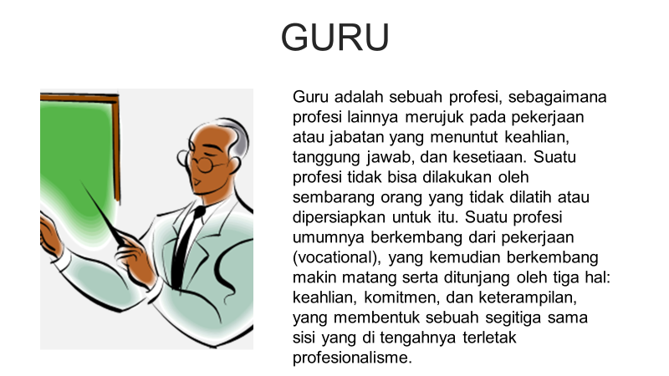

Slide 6
01
PEGADOGIK
Kompetensi pedagogik pada dasarnya adalah kemampuan guru dalam mengelola pembelajaran peserta didik. Kompetensi yang merupakan kompetensi khas, yang membedakan guru dengan profesi lainnya
02
KEPRIBADIAN
Kompetensi ini terkait dengan guru sebagai teladan bagi peserta didik dan masyarakat
03
SOSIAL
CAKUPAN KOMPETENSI GURU
Kompetensi sosial bisa dilihat apakah seorang guru bisa bermasyarakat dan bekerja sama dengan peserta didik serta guru-guru lainnya
04
PROFESIONALISME
Kompetensi ini dapat dilihat dari kemampuan guru dalam mengikuti perkembangan ilmu terkini dan dinamis yang harus terus dikembangkan guru dengan belajar dan tindakan reflektif dengan menguasai materi pembelajaran secara luas dan mendalam

Slide 7
Guru SMK adalah guru pada satuan pendidikan formal yang menyelenggarakan pendidikan kejuruan. yang memiliki kompetensi pedagogik, kepribadian, profesional dan sosial. Guru Kejuruan pada program produktif memiliki karakteristik dan persyaratan (kompetensi) professional yang spesifik, yaitu antara lain :
1. Memiliki keahlian praktis yang memadai pada semua bidang studi (mata pelajaran) produktif;
2. Mampu menyelenggarakan pembelajaran (diklat) yang relevan dengan kompetensi yang dibutuhkan oleh dunia kerja;
3. Mampu merancang pembelajaran (diklat) di sekolah dan di dunia usaha atau industri.

Slide 8
Guru perlu memahami konsep mengenai modul ajar agar proses pembelajaran lebih menarik dan bermakna
Guru dalam satuan pendidikan diberi kebebasanuntuk mengembangkan modul ajar sesuai dengan konteks lingkungan dan kebutuhan belajar peserta didik.
• Modul ajar dilengkapi dengan komponen yang menjadi dasar dalam proses penyusunan.
• Komponen modul ajar dalam panduan dibutuhkan untuk kelengkapan persiapan pembelajaran
• Komponen modul ajar bisa ditambahkan sesuai dengan mata pelajaran dan kebutuhan
1
2
3
Tujuan pembelajaran harus mencerminkan hal-hal penting dari pembelajaran dan harus bisa diuji dengan berbagai bentuk asesmen sebagai bentuk dari unjuk pemahaman.
Tujuan pembelajaran menentukan kegiatan belajar,sumber daya yang digunakan, kesesuaian dengan keberagaman murid, dan metode asesmen yang digunakan.
Tujuan pembelajaran bisa dari berbagai bentuk:pengetahuan yang berupa fakta dan informasi, dan juga prosedural, pemahaman konseptual, pemikiran danpenalaran keterampilan, dan kolaboratif dan strategi komunikasi.
Alur Tujuan Pembelajaran

Slide 9
PELAKSANAAN PEMBELAJARAN
2
PELAKSANAAN PEMBELAJARAN
Program Tahunan
Program Semester
KEGIATAN PENDAHULUAN
KEGIATAN INTI
KEGIATAN PENUTUP
Jangka Pendek
Analisis SKL-KI-KD
Perumusan IPK
2a
US, OSN,
SMPTN
1
3
Analisis US
PERENCANAAN PEMBELAJARAN
EVALUASI
KINERJA GURU
Standar Nasional Pendidikan (SNP)
Fokus Standar Kompetensi Lulusan, Standar Isi, Standar Proses, Standar Penilaian
AKSI, PISA, TIMSS
2c
2b
Jangka Panjang
SUMATIF
(Of Learning)
FORMATIF
(For Learning)

Slide 10
AKTIVITAS PEMBELAJARAN
Pertanyaan dari sebuah permasalahan
Pengamatan melalui Simulasi/Demonstrasi/Percobaan
Jawaban/solusi
Kenapa jawabannya begitu?
Penjelasan dengan Konsep/Materi Pendukung

Slide 11
Butir Mutu Guru dalam Akreditasi
No. | Sub Komponen /Indikator | Butir Inti SD/MI, SMP/MTs, SMA/MA, SLB, SMK/MAK | Butir Khusus SD | Butir Khusus SMK
19. | Kompetensi Guru: Menyusun Rencana Pelaksanaan Pembelajaran (RPP) | 1
20. | Pengembangan Profesi Guru: Melakukan evaluasi diri, refleksi dan perbaikan kinerja. | 1
21. | Pengembangan Profesi Guru: Melakukan pengembangan profesi berkelanjutan. | 1
22. | Inovasi dan Kreativitas Guru: Mengembangkan kegiatan pembelajaran yang inovatif dan kreatif | 1
SD-1 | Kompetensi Guru (kekhususan SD): Mengembangkan Perangkat Pembelajaran Tematik Terpadu |  | 1
SMK-5 | Pengembangan Profesi Guru (Kekhususan SMK): Melakukan evaluasi diri, refleksi dan perbaikan kinerja. |  |  | 1

Slide 12
PERBAIKAN KUALITAS PEMBELAJARAN
Pembelajaran dan penilaian Terintegrasi Literasi dan PPK (Disertai Video Pembelajaran)
Mempersiapkan Guru dalam melaksanakan pembelajaran dan penilaian sesuai KD yang diamanatkan, dan dibiasakan berorientasi HOTS
Mempersiapkan Pembelajaran berorientasi HOTS (Transfer Knowledge, Critical and creative thinking, dan Problem Solving) terintegrasi pada Pendekatan scientific dan model pembelajaran pada K13.
2
PELAKSANAAN PEMBELAJARAN
Program Tahunan
Program Semester
KEGIATAN PENDAHULUAN
KEGIATAN INTI
KEGIATAN PENUTUP
Jangka Pendek
Analisis SKL-KI-KD
Perumusan IPK
2a
US, OSN,
SMPTN
1
3
Analisis US
PERENCANAAN PEMBELAJARAN
EVALUASI
KINERJA GURU
Pendidikan Krakter
Standar Nasional Pendidikan (SNP)
Fokus Standar Kompetensi Lulusan, Standar Isi, Standar Proses, Standar Penilaian
AKSI, PISA, TIMSS
2c
2b
Jangka Panjang
SUMATIF
(Of Learning)
FORMATIF
(For Learning)
Terbiasa dalam pembelajaran berorientasi HOTS dan soal-soal HOTS (US, OSN, SMPTN)
Mempersiapkan Guru untuk mampu menganalisis SKL-KI-KD dan Perumusan Gradasi IPK (Proses Berpikir C1 s.d. C6) Berdasarkan US mendukung SNP
Penilaian hasil belajar belum sesuai amanat KD Berorientasi HOTS
Penilaian Proses sudah berorientasi HOTS

Slide 13
Menjadi GURU INSPIRATIF = Menjadi GURUNYA MANUSIA
Paradigma # 1
Menjadikan 3 sasaran bidang garap pendidikan (kognitif, afektif, dan psikomotorik) berkembang secara optimal

Slide 14

Paradigma # 2
Menciptakan pembelajaran yang mengakui dan menghargai kecerdasan anak yang berbeda-beda (multiple intelligence)

Slide 15

Paradigma # 3
Menjalani proses pembelajaran dengan menyesuaikan gaya mengajar guru dengan gaya belajar siswa

Slide 16

Paradigma # 4
Memfokuskan proses pembelajaran pada aktivitas siswa, bukan pada aktivitas guru, melalui komunikasi dialogis

Slide 17

Paradigma # 5
Memfokuskan proses pembelajaran pada penguatan kemampuan (ability) siswa, bukan pada ketidakmampuan (disability) siswa

Slide 18
Bagaimana agar TUGASNYA Terasa Ringan dan Menyenangkan?
1
3
Berangkat dari panggilan Iman. Jika IMAN telah menggerakkan kehidupan para guru, harapan akan lahirnya sistem pendidikan yang baik akan muncul
Miliki ketenangan dan kesabaran.
Percaya dirilah
Berbuatlah dengan ikhlas
Miliki Benteng diri.
Carilah pembimbing.
Bangunlah kompetensi
- Kepribadian
- Pedagogik
- Profesional
- Sosial
Tentukan arah hidup.
Kuat memegang prinsip.
2
4

Slide 19
Tantangan Guru saat ini
GURU harus melakukan sejumlah hal agar pola pengajaran sesuai dengan kebutuhan generasi milenial. Pembelajaran harus relevan, spesifik, ringkas, dan cepat karena Generasi millenal haus informasi dan akan mencarinya sendiri jika guru tidak menyajikan apa yang mereka anggap relevan.
Selain itu guru harus bisa menjadi role model bagi peserta didik dalam menumbuhkan nilai-nilai karakter dengan menunjukkan sikap dan perilaku yang sesuai dengan norma dan nilai-nilai ajaran agama dalam kesehariannya sehingga dapat ditiru oleh peserta didik.

Slide 20
PERAN GURU TAK DAPAT
DIGANTIKAN OLEH TEKNOLOGI
Guru memegang peranan strategis terutama dalam upaya membentuk watak bangsa melalui pengembangan kepribadian dan nilai-nilai yang diinginkan, meskipun perkembangan teknologi pembelajaran berkembang dengan pesat.

Slide 21

GURU
bukan hanya sekedar sebuah profesi.
Nilai esensi yang terkandung didalamnya adalah bahwa seorang guru memiliki tugas dalam menyebarluaskan ilmu yang bermanfaat, tentunya hal ini dapat menjadi ladang pahala yang akan selalu mengalir meskipun sang guru nantinya sudah berpulang ke pangkuan Allah SWT.

Slide 22
TERIMA KASIH

